Slide 1

Je compose pour vous avec ma douce et fidèle amie
Les époustouflantes photos de tempêtes prises par un pilote d’avion par Lande

Slide 2

Je compose pour vous avec ma douce et fidèle amie

Slide 3
Je compose pour vous avec ma douce et fidèle amie
Il est surnommé « le pilote de la tempête ». L’Équatorien Santiago Borja, pilote de ligne, partage sur son site ses photographies prises depuis le cockpit des avions. Entre éclairs spectaculaires et mers de nuages déchaînées, il capture en plein ciel des paysages somptueux, inconnus des Terriens

Slide 4
Je compose pour vous avec ma douce et fidèle amie
Depuis son cockpit panoramique, le pilote de ligne équatorien Santiago Borja en a vu, des phénomènes célestes. Passionné de photographie, il s’est pris de passion pour les tempêtes vues du ciel.
« Je me suis rendu compte que nous avions de si belles vues depuis l’avion, que ce serait une très bonne occasion de capturer ces paysages, puis de les partager avec mes amis, ma famille et finalement avec tout le monde »

Slide 5
Je compose pour vous avec ma douce et fidèle amie
Le siège de l’observateur
Santiago Borja photographie lorsqu’il n’est pas aux commandes : « Sur nos vols long-courriers, nous sommes généralement trois ou quatre pilotes et nous pilotons à tour de rôle », explique-t-il à CNN Travel.
Pendant sa pause, il se place alors sur le siège de l’observateur dans le cockpit de son Boeing 767 et guette la voûte céleste. Et ça donne des images magnifiques qu’il partage sur son blog.

Slide 6
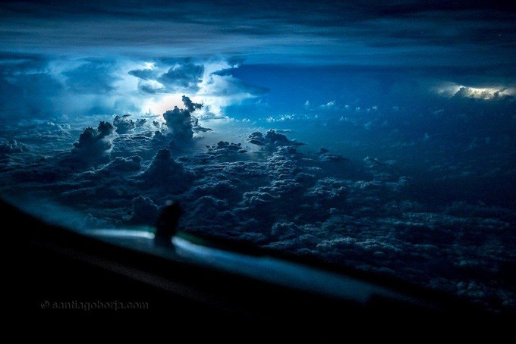
Je compose pour vous avec ma douce et fidèle amie
Surnommé « le pilote de la tempête », Santiago Borja a reçu plusieurs prix pour ses images, dont la troisième place dans la catégorie paysage du concours Nature Photographer of the Year organisé par le National Geographic en 2016.

Slide 7
Je compose pour vous avec ma douce et fidèle amie
Certaines ont même attiré l’attention des scientifiques : « Quelques météorologues m’ont posé des questions sur une image de tempête dans le Pacifique, parce qu’elle présente des caractéristiques très intéressantes », confie-t-il. Ou encore la Nasa qui a récupéré ses images « pour des présentations sur des tempêtes particulières. »
L’université de Colombia (États-Unis) l’a aussi contacté pour utiliser ses images comme outil de comparaison avec l’analyse des images satellites. « Elles leur permettent de voir à quel point leurs prévisions sont exactes »,

Slide 8
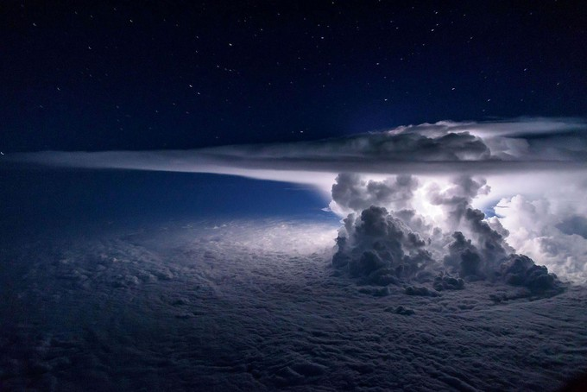
Je compose pour vous avec ma douce et fidèle amie

Slide 9
Je compose pour vous avec ma douce et fidèle amie
Sans turbulences
Mais pour photographier les tempêtes, Santiago Borja doit en être suffisamment éloigné : « Si vous pouvez voir la tempête, c’est que vous en êtes loin et que vous volez dans un air clair. Toutes mes images sont prises dans un environnement très calme. Sans turbulences. »
Une atmosphère que le pilote chérit : « C’est un moment très calme, très paisible, et c’est génial parce que vous pouvez profiter du spectacle. Même si je n’ai pas mon appareil photo à bord, j’aime juste regarder les étoiles. »

Slide 10
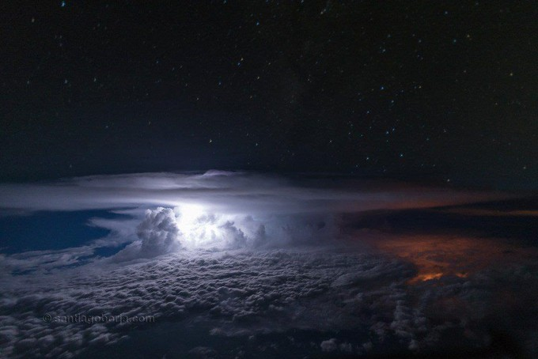
Je compose pour vous avec ma douce et fidèle amie

Slide 11
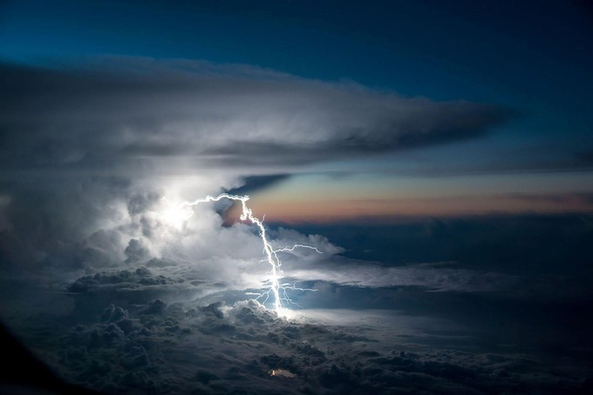
Je compose pour vous avec ma douce et fidèle amie

Slide 12
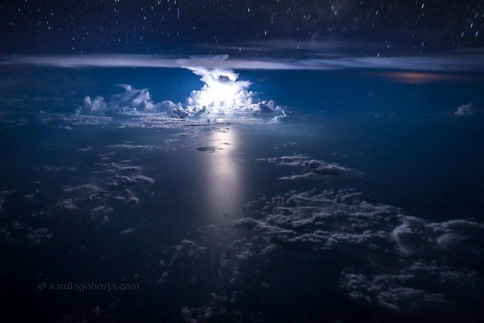
Je compose pour vous avec ma douce et fidèle amie

Slide 13
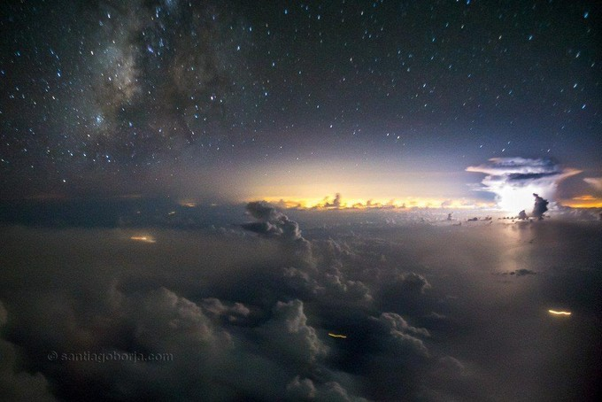
Je compose pour vous avec ma douce et fidèle amie

Slide 14
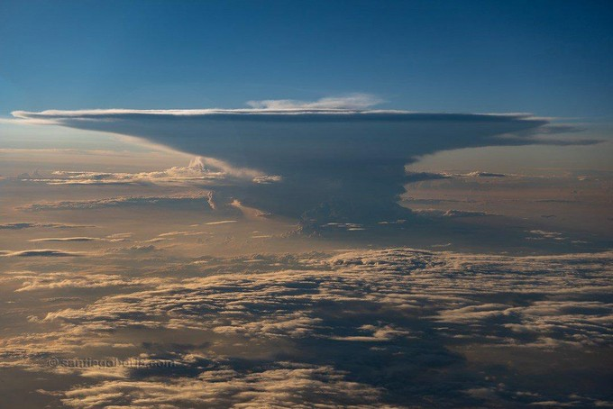
Je compose pour vous avec ma douce et fidèle amie

Slide 15
Je compose pour vous avec ma douce et fidèle amie

Slide 16
Je compose pour vous avec ma douce et fidèle amie
C’était
Les époustouflantes photos de tempêtes prises par un pilote d’avion par Lande

